Slide 1
UNIDAD 5: ENERGÍAS
TECNOLOGÍAS
3º ESO
2009-2010

Slide 2
INDICE
TIPOS DE ENERGÍA
UNIDADES DE ENERGÍA
GENERACIÓN, TRANSPORTE Y DISTRIBUCIÓN
CENTRALES ELÉCTRICAS CONVENCIONALES
ENERGÍAS ALTERNATIVAS

Slide 3
1. TIPOS DE ENERGÍA
RADIANTE (LUZ)
TÉRMICA (CALOR)
QUÍMICA (ASOCIADA A PROCESOS QUÍMICOS)
ELÉCTRICA (MOVIMIENTO DE ELECTRONES)
NUCLEAR (ROTURA DE NÚCLEOS ATÓMICOS)
MECÁNICA (MOVIMIENTO)

Slide 4
2. UNIDADES DE ENERGÍA
ENERGÍA: CAPACIDAD DE REALIZAR UN TRABAJO. SE MIDE EN JULIOS (J)

Slide 5
2. UNIDADES DE ENERGÍA
TRABAJO: RESULTADO DE APLICAR UNA FUERZA A UN OBJETO Y DESPLAZARLO, DEFORMARLO O SUBIR SU Tª. SE MIDE EN JULIOS (J)

Slide 6
2. UNIDADES DE ENERGÍA
PODEMOS REALIZAR TANTO TRABAJO COMO ENERGÍA DE QUE DISPONGAMOS

Slide 7
2. UNIDADES DE ENERGÍA
1 J ES LA ENERGÍA NECESARIA PARA MOVER 1 N UN ESPACIO DE 1 m

Slide 8
2. UNIDADES DE ENERGÍA
1 CALORÍA (cal) ES LA ENERGÍA NECESARIA PARA CALENTAR 1 g DE AGUA DE MODO QUE SU Tª SUBA 1º C

Slide 9
2. UNIDADES DE ENERGÍA
1 KILOVATIO-HORA (kWh) ES LA ENERGÍA QUE CONSUME UN APARATO DE 1 Kw DE POTENCIA SI ESTÁ FUNCIONANDO DURANTE 1 HORA

Slide 10
2. UNIDADES DE ENERGÍA
LAS ENERGÍAS SE CLASIFICAN COMO RENOVABLES O NO RENOVABLES
TAMBIÉN PUEDEN CLASIFICARSE COMO CONVENCIONALES O ALTERNATIVAS

Slide 11
3. GENERACIÓN, TRANSPORTE Y DISTRIBUCIÓN
LA ELECTRICIDAD PUEDE GENERARSE DE MUCHAS FORMAS:
QUÍMICAMENTE (PILAS Y BATERÍAS)
MECÁNICAMENTE (GENERADOR ELÉCTRICO)
MEDIANTE RADIACIÓN SOLAR (PANELES FOTOVOLTAICOS)

Slide 12
3. GENERACIÓN, TRANSPORTE Y DISTRIBUCIÓN
VIDEO 1
VIDEO 2
VIDEO 3

Slide 13
3. GENERACIÓN, TRANSPORTE Y DISTRIBUCIÓN
LA ELECTRICIDAD SE TRANSPORTA DESDE LA CENTRAL DE GENERACIÓN HASTA LAS DISTINTAS POBLACIONES A TRAVÉS DE LÍNEAS DE ALTA, MEDIA Y BAJA TENSIÓN

Slide 14
3. GENERACIÓN, TRANSPORTE Y DISTRIBUCIÓN
DEBEMOS TENER EN CUENTA QUE LO QUE ESTAMOS TRANSPORTANDO ES UNA ENERGÍA CAPAZ DE REALIZAR UN TRABAJO.
ESTO ES, ESTAMOS TRANSPORTANDO POTENCIA ELÉCTRICA (P=V*I)

Slide 15
3. GENERACIÓN, TRANSPORTE Y DISTRIBUCIÓN
SI SUBIMOS LA TENSIÓN, Y PROPORCIONALMENTE BAJAMOS LA INTENSIDAD, LA POTENCIA ELÉCTRICA QUE ESTAMOS TRANSPORTANDO ES LA MISMA.

Slide 16
3. GENERACIÓN, TRANSPORTE Y DISTRIBUCIÓN
LOS CABLES ELÉCTRICOS REALES SIEMPRE TIENEN ALGO DE RESISTENCIA, MAYOR CUANTO MÁS LARGOS Y ESTRECHOS SEAN
LA RESISTENCIA ELÉCTRICA ESTORBA EL PASO DE LA CORRIENTE (INTENSIDAD), PERDIENDO ENERGÍA

Slide 17
3. GENERACIÓN, TRANSPORTE Y DISTRIBUCIÓN
SI BAJAMOS LA INTENSIDAD SUBIENDO LA TENSIÓN, REDUCIMOS ESTAS PÉRDIDAS.
POR ESO, LAS LÍNEAS DE MUCHOS KM LLEVAN CORRIENTE ELÉCTRICA A ALTA TENSIÓN, QUE SE REDUCE CUANTO MÁS CORTA ES LA LÍNEA.

Slide 18
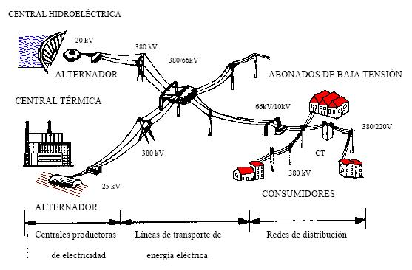

Slide 19
3. GENERACIÓN, TRANSPORTE Y DISTRIBUCIÓN
LOS TRANSFORMADORES SON APARATOS QUE PUEDEN SUBIR O BAJAR LA TENSIÓN EN LAS LÍNEAS DE CORRIENTE ALTERNA

Slide 20
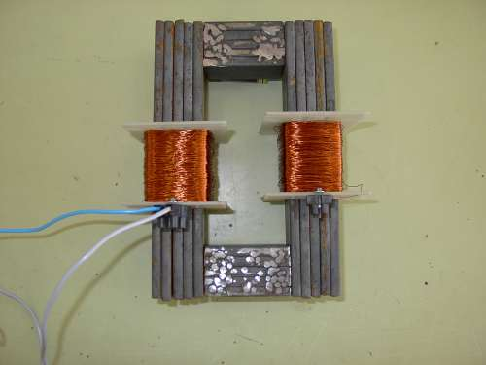

Slide 21
3. GENERACIÓN, TRANSPORTE Y DISTRIBUCIÓN
A LA SALIDA DE LOS CENTROS DE PRODUCCIÓN, SE UTILIZAN TRANSFORMADORES ELEVADORES.
A LA ENTRADA DE LOS CENTROS DE CONSUMO, SE UTILIZAN TRANSFORMADORES REDUCTORES.

Slide 22
3. GENERACIÓN, TRANSPORTE Y DISTRIBUCIÓN
FUNCIONAMIENTO DE UN TRANSFORMADOR

Slide 23
4. CENTRALES ELÉCTRICAS. FUENTES DE ENERGÍA CONVENCIONALES.
CENTRALES TÉRMICAS DE COMBUSTIÓN: QUEMAN COMBUSTIBLE PARA MOVER UNA MÁQUINA DE VAPOR.

Slide 24
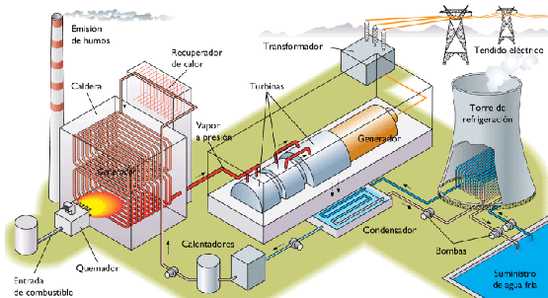

Slide 25
4. CENTRALES ELÉCTRICAS. FUENTES DE ENERGÍA CONVENCIONALES.
CENTRALES NUCLEARES: CONSIGUEN EL CALOR PARA MOVER LA MÁQUINA DE VAPOR MEDIANTE LA ROTURA (FISIÓN) DE ÁTOMOS, AL SER BOMBARDEADOS POR NEUTRONES.

Slide 26
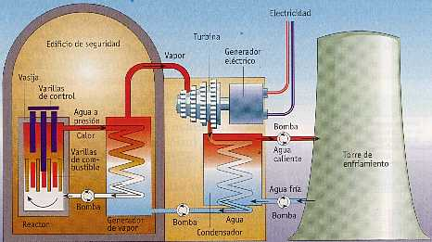

Slide 27
4. CENTRALES ELÉCTRICAS. FUENTES DE ENERGÍA CONVENCIONALES.
CENTRALES HIDROELÉCTRICAS: SE APROVECHA LA ENERGÍA MECÁNICA DE UN SALTO DE AGUA QUE MUEVE LA TURBINA.

Slide 28
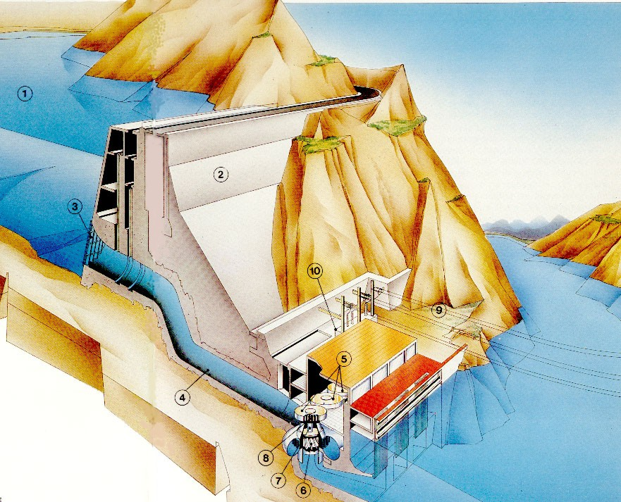

Slide 29
5. CENTRALES ELÉCTRICAS. ENERGÍAS ALTERNATIVAS
CENTRALES SOLARES: PUEDEN SER TÉRMICAS O FOTOVOLTAICAS

Slide 30
5. CENTRALES ELÉCTRICAS. ENERGÍAS ALTERNATIVAS
CENTRALES SOLARES TÉRMICAS: UTILIZAN LA ENERGÍA DEL SOL PARA CALENTAR AGUA QUE MOVERÁ UNA MÁQUINA DE VAPOR QUE ACCIONA LA TURBINA

Slide 31
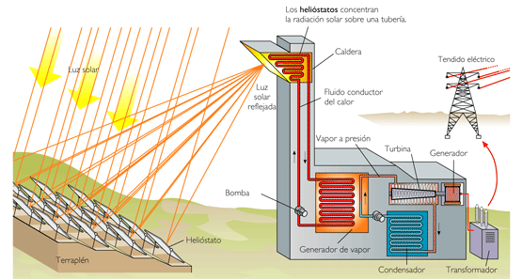

Slide 32
5. CENTRALES ELÉCTRICAS. ENERGÍAS ALTERNATIVAS
CENTRALES SOLARES FOTOVOLTAICAS: APROVECHAN LA PROPIEDAD DE ALGUNOS MATERIALES DE EMITIR ELECTRONES CUANDO INCIDE LUZ SOBRE ELLOS.

Slide 33
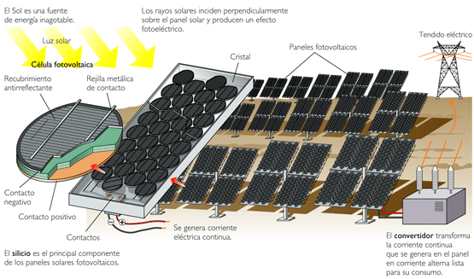

Slide 34
5. CENTRALES ELÉCTRICAS. ENERGÍAS ALTERNATIVAS
CENTRALES EÓLICAS: LA TURBINA (DE MENOR TAMAÑO) SE MUEVE POR LA ACCIÓN DIRECTA DEL VIENTO. ESTAS PEQUEÑAS TURBINAS SE DENOMINAN AEROGENERADORES, Y SE UTILIZAN VARIOS POR PARQUE EÓLICO.

Slide 35
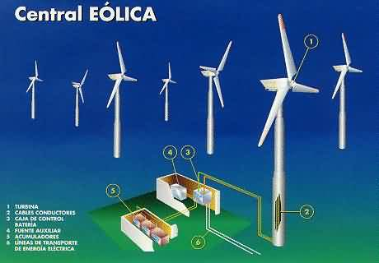

Slide 36
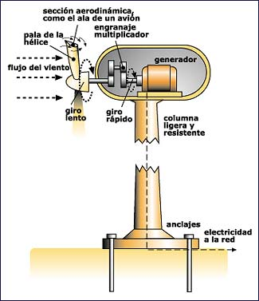

Slide 37
5. CENTRALES ELÉCTRICAS. ENERGÍAS ALTERNATIVAS
BIOMASA: ES TODA MATERIA CUYO ORIGEN HAYA SIDO UN SER VIVO.

Slide 38
5. CENTRALES ELÉCTRICAS. ENERGÍAS ALTERNATIVAS
BIOMASA ES:
RESIDUOS FORESTALES Y AGRÍCOLAS
CULTIVOS ENERGÉTICOS (CRECIMIENTO RÁPIDO)
RESIDUOS SÓLIDOS URBANOS (RSU)

Slide 39
5. CENTRALES ELÉCTRICAS. ENERGÍAS ALTERNATIVAS
ENERGÍA GEOTÉRMICA: EN ZONAS DE MAYOR ACTIVIDAD VOLCÁNICA, SE UTILIZA EL CALOR DEL SUBSUELO PARA PRODUCCIÓN DE ELECTRICIDAD, PARA CALEFACCIÓN Y COCINAR.

Slide 40
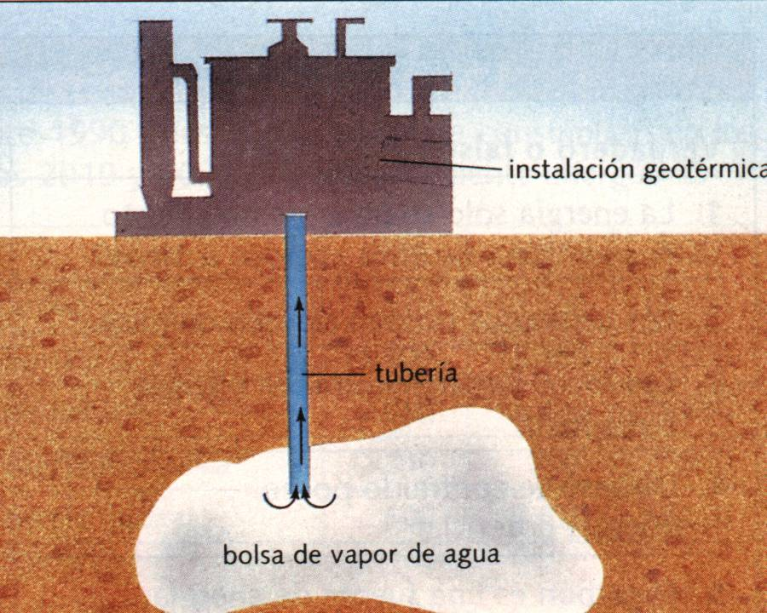

Slide 41
5. CENTRALES ELÉCTRICAS. ENERGÍAS ALTERNATIVAS
ENERGÍA MAREMOTRIZ: ESTA ENERGÍA AÚN ESTÁ EN ESTUDIO. TRATA DE APROVECHAR EL MOVIMIENTO DEL AGUA DE MAR EN LAS MAREAS.

Slide 42
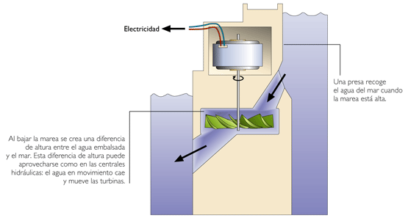

Slide 43
5. CENTRALES ELÉCTRICAS. ENERGÍAS ALTERNATIVAS
OTRAS FUENTES DE ENERGÍA QUE ES PROBABLE QUE SE UTILICEN EN EL FUTURO SON LA FUSIÓN NUCLEAR Y LAS PILAS DE COMBUSTIBLE O PILAS DE HIDRÓGENO.

Slide 44
5. CENTRALES ELÉCTRICAS. ENERGÍAS ALTERNATIVAS
FISIÓN Y FUSIÓN NUCLEAR
PILAS DE HIDRÓGENO

